Slide 1

Projekt Zespołowy
Daniel Zalewski
Oleksandr Tarasenko
Dominika Żołyniak
Kasper Szczęch

Slide 2
Plan
Testów, obiekt testów
I podejście do testowania
Testy prowadzone były w Scrumie
Obiektem testów byłą strona
- https://practicesoftwaretesting.com/#/
Przeprowadziliśmy 3 sprinty
- Sprint I 30.03.2023
- Sprint II 06.04.2023
- Sprint III 13.04.2023
Całkowity plan testów zamieściliśmy tutaj:
https://github.com/NeKoriVIII/projekt_zespolowy/blob/main/Plan%20testów.pdf

Slide 3
Podział ról
DANIEL ZALEWSKI -
OLEKSANDR TARASENKO -
DOMINIKA ŻOŁYNIAK -
KASPER SZCZĘCH -

Slide 4
Narzędzia wykorzystane w projekcie
Selenium IDE
Trelo
Github
Cucumber
Google Webdriver

Slide 5
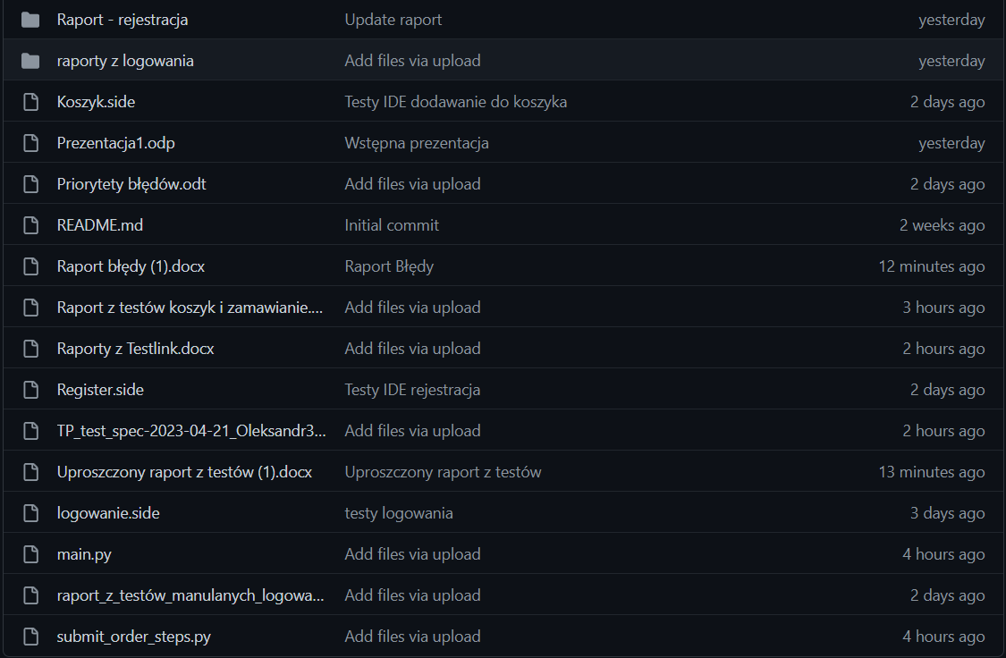
Podgląd repozytoriumGithub

Slide 6
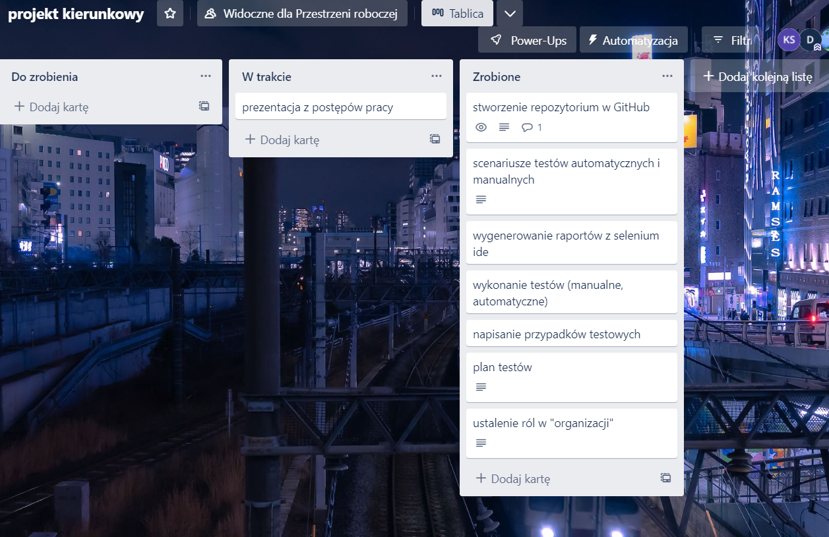
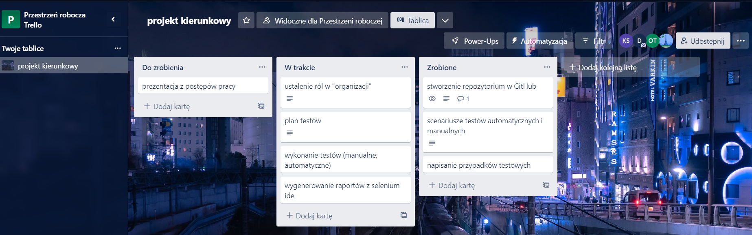
Podział zadań z wykorzystaniem trello

Slide 7
Testowane obszry
Rejestracja
Logowanie
Dodawanie Produktu do koszyka
Złożenie zamówienia

Slide 8
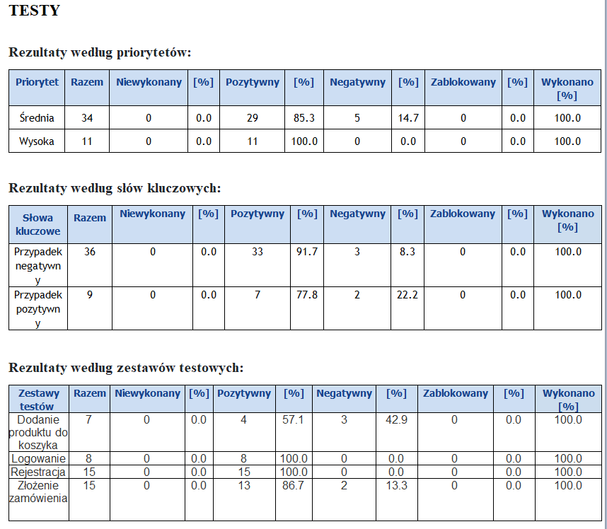
Raporty z test link

Slide 9
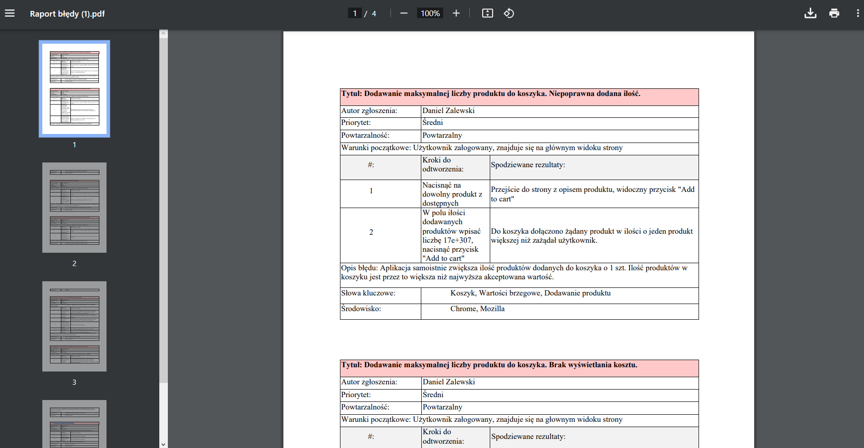
Raporty błędów
https://github.com/NeKoriVIII/projekt_zespolowy/blob/main/raport_z_testów_manulanych_logowania.pdf
https://github.com/NeKoriVIII/projekt_zespolowy/blob/main/Raporty%20z%20Testlink.pdf
https://github.com/NeKoriVIII/projekt_zespolowy/blob/main/Uproszczony%20raport%20z%20testów%20(1).pdf
https://github.com/NeKoriVIII/projekt_zespolowy/blob/main/Raport%20z%20testów%20koszyk%20i%20zamawianie%20(1).pdf
https://github.com/NeKoriVIII/projekt_zespolowy/blob/main/Raport%20błędy%20(1).pdf

Slide 10
Napotkane
Problemy
Część testów automatycznych była niemożliwa do wykonania ze względu na niedziałające lokatory strony

